Slide 1


面向轨迹相似度计算的轨迹深度表达学习研究
Learning Trajectory Deep Representation for Trajectory Similarity Computation
答辩人： 王亚珊
导 师： 郭宇春
学 号： 18125063
Notes:
尊敬的各位老师下午好，我是王亚珊，我的论文题目是面向轨迹相似度计算的轨迹深度表达学习研究

Slide 2
城市交通管理：商业价值：面向客户的
论文背景 | 模型设计 | 模型评估 | 论文总结
出行
服务
查询类似行为用户的历史轨迹进而进行路径推荐，为司机的驾驶行为提供多样化、个性化的参考方案
交通规划
相关部门根据相似轨迹车辆的出行特点对道路流量进行预估，针对性地规划新道路、减少拥堵
轨迹相似度计算
公安
筛查
公安部门根据相似轨迹在处理案件时筛选可疑团体，提高嫌疑人捕获效率
2
Notes:
在所有轨迹挖掘任务中，轨迹相似度计算是最基础也最重要的任务。
其在出行服务、交通规划、公安筛查等方面都有广泛的应用
利用轨迹相似度计算我们可以进行路径推荐、交通规划，公安部门可以进行嫌疑人筛查

Slide 3



论文背景 | 模型设计 | 模型评估 | 论文总结
传统方法：直接计算
在轨迹采样频率低、采样频率不一致、噪声干扰等情况下性能较差
计算复杂度较高
海量高维、稀疏数据
轨迹相似度计算
DTW、LCSS、EDR等轨迹点对匹配方法
 深度学习方法：先利用深度学习算法对轨迹进行低维向量化表示，再进行相似度计算
$$ω_{2}$$
嵌入空间
在轨迹采样频率低、采样频率不一致、噪声干扰等情况下健壮性较强
计算复杂度较低
海量高维、稀疏数据
轨迹相似度计算
$$ω_{1}$$
余弦距离、
欧氏距离
$$ω_{3}$$
轨迹深度表达
3
Notes:
传统的的方法使用轨迹点对匹配进行相似度的计算，在面对海量高维稀疏数据时难以得到准确的计算效果，且计算复杂度较高；
而深度学习可以将轨迹数据表达为低维、定长向量，对轨迹的特征进行表征，克服了健壮性的问题，且计算复杂度也较低，在相似度计算上有更好的表现

Slide 4
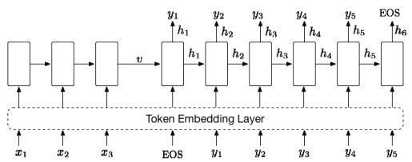
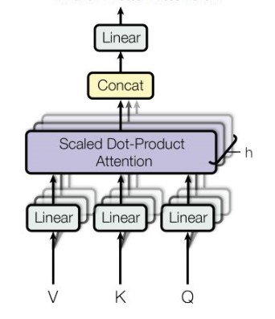
研究现状
现有的轨迹的深度表达学习模型
基于注意力机制的轨迹深度表达模型
^{[4]}
改进
基于RNN的Seq2Seq结构^{[1,2,3]}
视野有限，无法解决长距离依赖问题
无法提取多尺度特征
无法并行计算
动态计算与所有元素相关程度，摆脱距离限制
可以通过多个头（head）提取不同尺度特征
可以并行计算
[1] ZHANG Y, LIU A, LIU G, et al. Deep Representation Learning of Activity Trajectory Similarity Computation: IEEE, 2019.
[2] DI Y, CHAO Z, ZHU Z, et al. Trajectory clustering via deep representation learning: International Joint Conference on Neural Networks[C], 2017.
[3] LI X, ZHAO K, CONG G, et al. Deep Representation Learning for Trajectory Similarity Computation: 2018 IEEE 34th International Conference on Data Engineering (ICDE)[C], 2018.
[4] Vaswani A, Shazeer N, Parmar N, et al. Attention is all you need[C]. // Advances in Neural Information Processing Systems, 2017. 5998-6008.
4
Notes:
鉴于深度学习模型良好的特征提取能力，出现了部分针对轨迹表达的深度学习模型，由于轨迹数据为序列数据，该类模型大多使用RNN进行轨迹的特征提取，但RNN的缺点是提取远距离数据的特征时效果较差，而且无法实现多尺度、并行计算。
基于此本文将注意力机制引入轨迹表达模型中，可以对序列进行并行的相关性计算，它与距离无关，且可以通过多个头的设置提取不同尺度的特征

Slide 5
本文主要工作：
分割得到训练、验证、测试集
提出基于多头注意力的模型，进行训练
数据预处理
将轨迹数据处理为类似于文本表征中的词汇形式，得到轨迹索引序列
Transformer-traj
BERT-traj
准备评估阶段数据集
使用不同方法评估准确度
轨迹聚类可视化
自身相似度
交叉相似度
轨迹KNN查询
模型轨迹表达能力验证
5
Notes:
本文首先对数据进行了预处理，提出了基于多头注意力的轨迹表达模型Transformer-trajectory和BERT-trajectory，在模型评估阶段使用了3种评估方法进行模型表达能力评估，最后使用聚类对模型的轨迹特征提取能力进行验证。

Slide 6
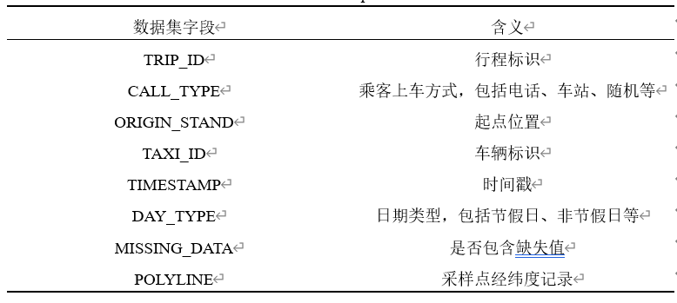
数据预处理
数据集描述
数据清洗
丢弃存在缺失值的数据
轨迹长度筛选 ：[30，120]
经纬度位置筛选 ：[[41.0, 41.26], [8.39, 8.73]]
行程距离筛选 : 大于2.5公里
真实数据集
葡萄牙波尔图市超过19个月共170多万条出租车出行记录
共783,947条数据
训练集、测试集比例：8 : 2
6
Notes:
本文使用的数据集是真实的出租车GPS数据集，每条记录包括车辆ID、出行时间、轨迹经纬度点对序列等。
我们将拿到的数据集首先进行清洗，最终得到78万余条数据，再以8：2的比例进行训练集测试集的分割

Slide 7
数据预处理
轨迹区域编码
轨迹经纬度点对
方向 | 距离（千米）
水平（东西） | 28.477
垂直（南北） | 28.911
P₈
P₁₀
P₇
P₉
P₆
约100米
P₂
P₁
P₃
P₅
P₄
选定区域大小
轨迹落点索引序列
300*300个小方格
对方格one-hot编码
7
Notes:
为了将经纬度点对数据处理为模型需要的轨迹序列，我们对轨迹所在的区域进行方格划分，形成300*300个小方格，轨迹点用所在方格的索引表示，这样一来我们就将经纬度点对转化为轨迹点索引序列，便于之后的模型输入。

Slide 8
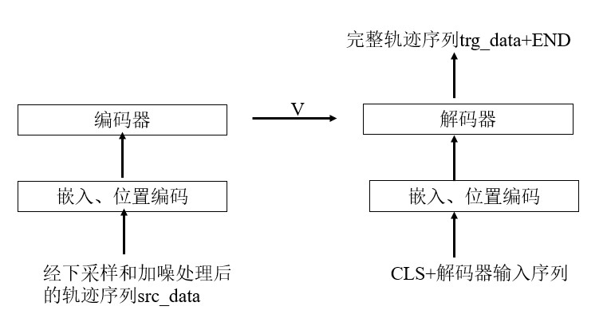
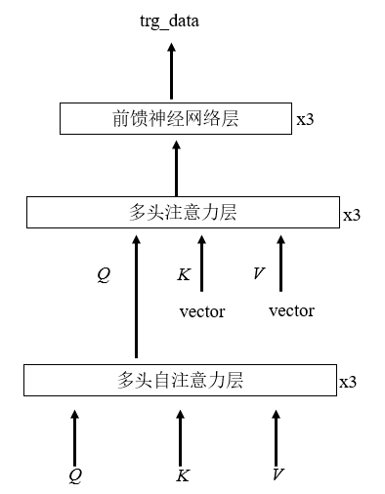
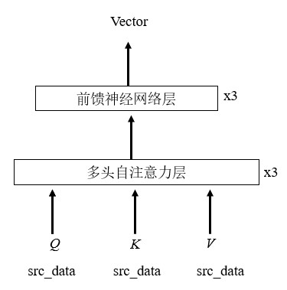
论文背景 | 模型设计 | 模型评估 | 论文总结
（一）使用多头注意力机制代替RNN： Transformer-traj
解决了长距离依赖问题
多尺度
可以并行
动态计算每个样本点与已知的整条轨迹序列相关程度，提取轨迹时空特征
Transformer-traj 结构图
8
Notes:
在经过数据预处理后，我们设计了轨迹深度表达模型Transformer-trajectory，由编码器和解码器构成，在编码器和解码器中都使用多头注意力机制对轨迹的时空特征进行提取，相比基于RNN的模型，它突破了距离对特征提取的限制，解决了远距离依赖的问题

Slide 9


论文背景 | 模型设计 | 模型评估 | 论文总结
模型训练
参数 | 大小
dropout | 0.1
h （头的个数） | 8
神经网络层数 | 3
神经元个数 | 512
原训练集
下采样
加噪声
处理后训练集src_data
原轨迹长度为L，
使用采样率$α$下采样后轨迹长度为L*(1-$α$)
使用加噪率$β进行$加噪后有L*$β个$元素会在原有基础上经纬度分别增加随机大小的漂移成为轨迹噪点
数据准备
参数设置
9
Notes:
在模型训练方面，我们将经过下采样和加噪声处理后的数据输入编码器，训练解码器输出原有的完整轨迹序列。编码器输出的轨迹向量就是就是我们需要的轨迹向量表达，利用这个表达对轨迹使解码器进行预测输出，这样模型在轨迹采样频率不一致和噪声干扰情况下也能够对轨迹进行准确的表征。

Slide 10
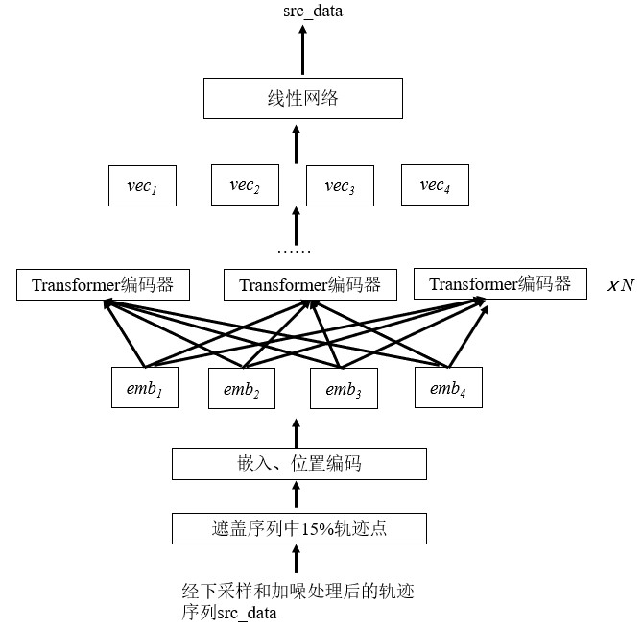
论文背景 | 模型设计 | 模型评估 | 论文总结
（二）使用Transformer双向编码器：BERT-traj
单向轨迹表达模型
双向轨迹表达模型
BERT-traj
结构图
信息更丰富，包含轨迹点前后双向的环境信息
10
Notes:
虽然上述模型解决了轨迹序列学习时的远距离依赖问题，但在表达模型上Transformer-trajectory是单向的，也就是模型只能考虑当前时刻数据与之前数据之间的关系，没能提取前后两个方向的特征，所以作为改进我们提出基于Transformer双向编码器的BERT-trajectory
它使用双向编码器得到轨迹向量表征，再通过全连接网络输出轨迹序列。模型能够包含更丰富的环境信息。

Slide 11
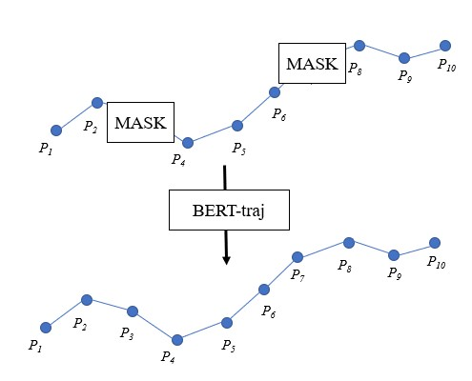
论文背景 | 模型设计 | 模型评估 | 论文总结
模型训练
参数 | 大小
dropout | 0.1
h （头的个数） | 8
神经网络层数 | 3
神经元个数 | 2048
轨迹遮蔽点预测
参数设置
11
Notes:
在训练任务的设置上我们使用轨迹遮蔽点预测，也就是将一条轨迹中15%的数据进行遮蔽，替换为特定数据，训练模型对遮蔽部分进行预测输出。这样的好处是模型可以在前后环境信息的基础上对轨迹点进行预测

Slide 12
论文背景 | 模型设计 | 模型评估 | 论文总结
GPS数据处理为轨迹序列
轨迹T
相似轨迹缺乏公认标准
轨迹T经下采样
相似轨迹
轨迹T加噪声
12
Notes:
接下来需要对模型进行评估，我们认识到一个问题是，两条轨迹是否相似其实没有公认的标准，但可以确定的是，一条轨迹与它的下采样轨迹、加噪声轨迹之间是相似的

Slide 13
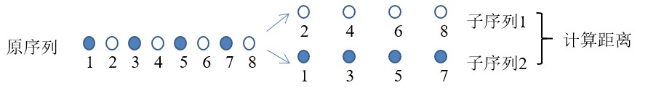
论文背景 | 模型设计 | 模型评估 | 论文总结
GPS数据处理为轨迹序列
1. 自身相似度（self-similarity）
同一条轨迹的不同下采样轨迹应是相似的
轨迹向量在空间中距离较近。
数值越小则模型特征提取能力越好
设计依据：
12
Notes:
在此基础上我们使用三种评估方法通过计算轨迹相似度的任务，对模型的特征提取能力进行评估
首先是自身相似度
我们对一条轨迹以步长为2进行间隔采样，得到两条子序列，分别对这两条子序列的轨迹向量进行表征，再计算它们之间的距离，若数值越小则说明模型的特征提取能力越好

Slide 14
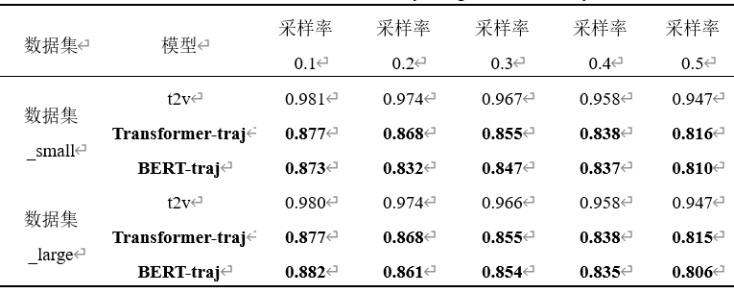
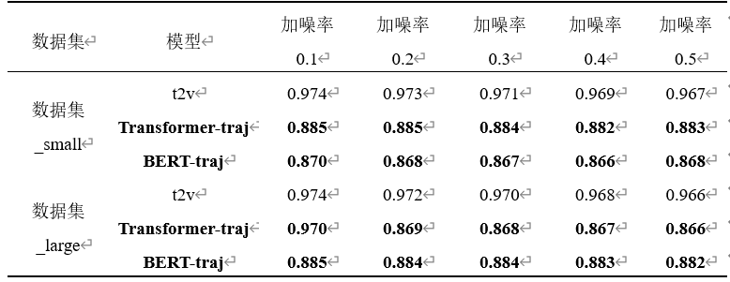
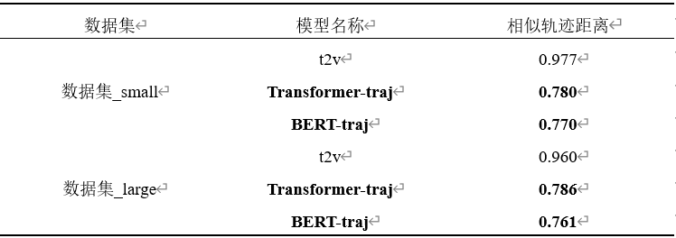
自身相似度评估结果
数值越小说明模型特征提取能力越强
Notes:
从结果中可以看到，不管是Transformer-traj还是BERT-traj，在同一评估标准下都取得了比基线模型更好的效果

Slide 15
论文背景 | 模型介绍 | 模型评估 | 论文总结
2. 交叉相似度^{[1-2]}（cross-similarity）
若Ta和Tb是两条不同轨迹，Ta’和Tb’分别是其下采样或加噪声之后的轨迹，则
越小，模型的特征提取能力越强。
依据：相似轨迹间距离应尽量小，不同轨迹间距离应尽量大
[1] Ranu S, Deepak P, Telang A D, et al. Indexing and matching trajectories under inconsistent sampling rates[C]. // 2015 IEEE 31st International Conference on Data Engineering. IEEE, 2015. 999-1010.
[2] Su K, Zheng K, Wang H, et al. Calibrating trajectory data for similarity-based analysis[C]. // Proceedings of the 2013 ACM SIGMOD International Conference on Management of Data. 2013. 833-844.
14
Notes:
我们还使用了交叉相似度进行评估，它的依据是好的轨迹表征模型，应该使相似轨迹的向量距离尽量小，不同的轨迹距离尽量大，所以它既考虑了相似轨迹间的距离，也考虑了不同轨迹间的距离。
反应在上述公式上，得到的数值越小，则说明模型的特征提取能力越好

Slide 16
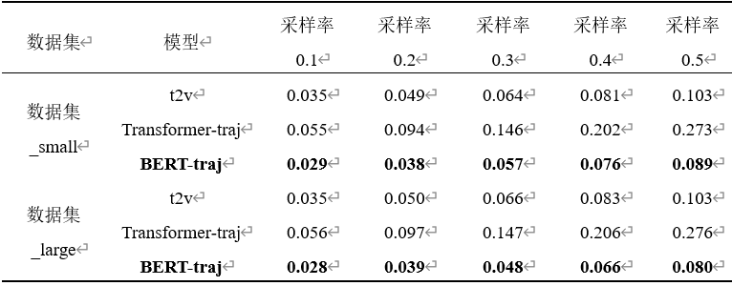
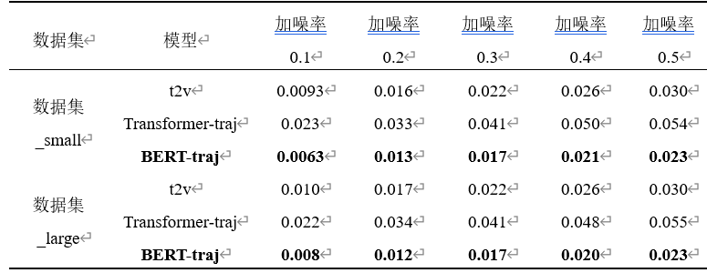
交叉相似度评估结果
14.06%
22.42%
数值越小说明模型特征提取能力越强
23.26%
23.71%
Notes:
从表格中的结果来看，在不同规模的数据集上，不管是进行下采样还是加噪声获得相似轨迹，BERT-traj都取得了比基线模型更好的效果，在准确度上有了一定的提升。

Slide 17
论文背景 | 模型介绍 | 模型评估 | 论文总结
3. 轨迹KNN查询^{[1-2]}
下采样或加噪声后的轨迹
原轨迹
求K个最近邻
求K个最近邻
计算重合度，数值越高说明模型特征提取能力越强
[1] Ranu S, Deepak P, Telang A D, et al. Indexing and matching trajectories under inconsistent sampling rates[C]. // 2015 IEEE 31st International Conference on Data Engineering. IEEE, 2015. 999-1010.
[2] Su K, Zheng K, Wang H, et al. Calibrating trajectory data for similarity-based analysis[C]. // Proceedings of the 2013 ACM SIGMOD International Conference on Management of Data. 2013. 833-844.
16
Notes:
我们采用的第三种评估方法是对原轨迹和相似轨迹分别求K个最近邻，计算它们邻居的重合程度
如果重合度越高，则说明模型的表达能力越好

Slide 18
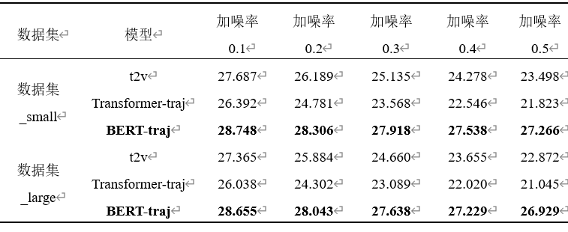
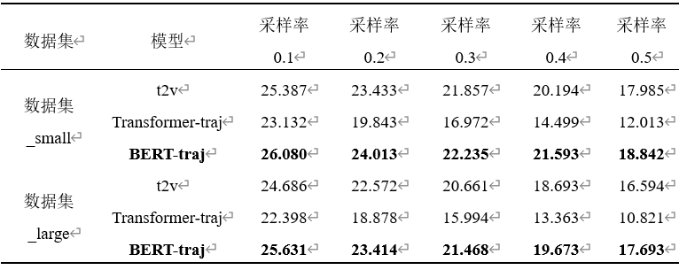
轨迹KNN查询评估结果
（K=30）
数值越大说明模型特征提取能力越强
Notes:
从上表中可以看出，在设定K为30的情况下，本文提出的BERT-traj比基线模型的重合度更高，更接近30

Slide 19
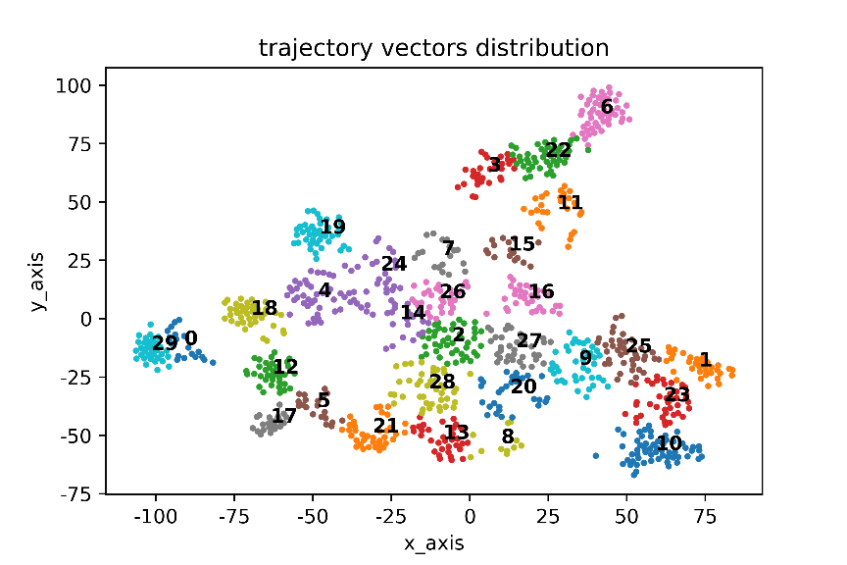
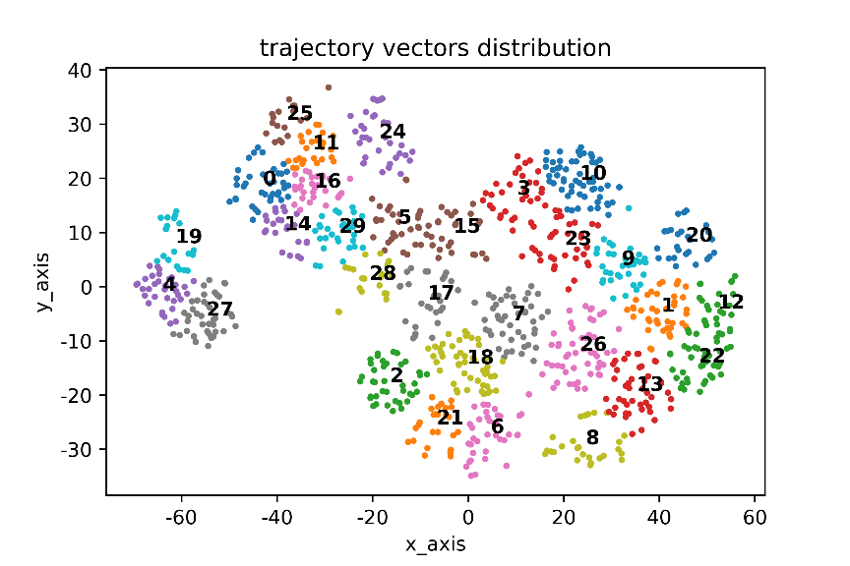
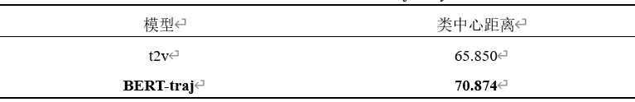
模型表达能力验证
利用北京市出租车数据集，取1000条轨迹分别用BERT-traj和基线模型t2v进行轨迹向量表征，并使用Kmeans进行聚类，得到结果如下：
BERT-traj
t2v
Notes:
此外，为了对模型的轨迹表征能力进行验证，我们通过将轨迹分别送入BERT-traj和基线模型进行轨迹表征，再将得到的轨迹向量簇进行聚类，得到的效果如上
可以看出本文模型得到的轨迹向量聚类结果类内间距小、类中心间距大，证明了本文模型在对轨迹的特征进行提取和表征时具有更好的效果

Slide 20
轨迹表达算法的应用
预测筛选相似人群
收集人们交通轨迹数据的软件可以利用轨迹表达算法进行路径推荐、拼车用户推荐；
公安部门在处理案件时可以轨迹表达算法进行相似轨迹搜索，得到与目标轨迹最相近的N条轨迹。
出行时间预估
通过轨迹中包含的时间信息，交通出行软件可以根据相似轨迹预估出行花费时间、到达时间等。
Notes:
在本文提出的轨迹表达算法在拼车用户推荐、路径推荐、相似轨迹搜索、出行时间预估等方面都具有实际的应用价值

Slide 21
论文背景 | 模型介绍 | 模型评估 | 论文总结
本文针对轨迹深度表达算法进行研究和实验验证，主要贡献如下：
在轨迹深度表达模型中引入了多头注意力机制，代替了传统的以循环神经网络为基础的模型。
提出了具有健壮性的轨迹深度表达模型Transformer-traj和BERT-traj，将经过下采样和加噪声处理后的数据送入模型进行训练，模型能在轨迹采样频率不均匀、有噪声干扰的情况下获得较为准确的轨迹向量表达。
在真实数据集上的实验验证了BERT-traj获得准确轨迹表征的能力。
21
Notes:
总体上来看，本文将自然语言处理领域的深度表达模型与轨迹深度表达结合，在模型中引入多头注意力机制，提出了Transfomer-traj和BERT-traj两个模型，并在真实数据集上对模型的表达效果进行了评估和验证。

Slide 22
未来展望
在更多、更大数据集上进行模型训练和评估
基于轨迹表达算法的下游任务的实现，如路径推荐、可疑人员搜索等
设计更为丰富的预训练和微调任务
Notes:
在之后的工作中，我们在数据集的丰富度、预训练任务的设置、下游任务的实现等方面都有继续探索的空间和方向

Slide 23
谢谢各位老师，敬请批评指正

